Slide 1
开发音频转字幕 -基于云开发平台 主讲人：杨中科

Slide 2
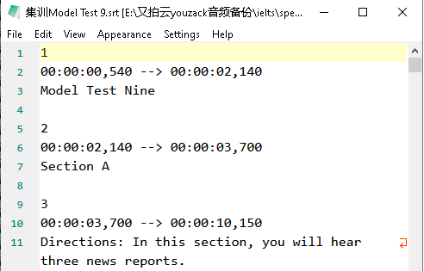
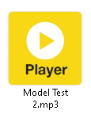

Slide 3
云计算 Serverless 云开发平台

Slide 4
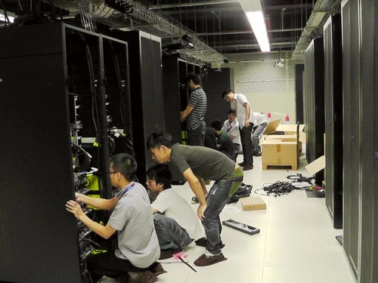

Slide 5

平时只要1万台
需要买多少服务器？
10万台

Slide 6
1、代码和课件下载地址 https://github.com/yangzhongke/aliyun_yunkaifapingtai_demo
2、阿里云云开发平台地址：https://workbench.aliyun.com/?source=5176.11533457&userCode=n9nebfal

Slide 7
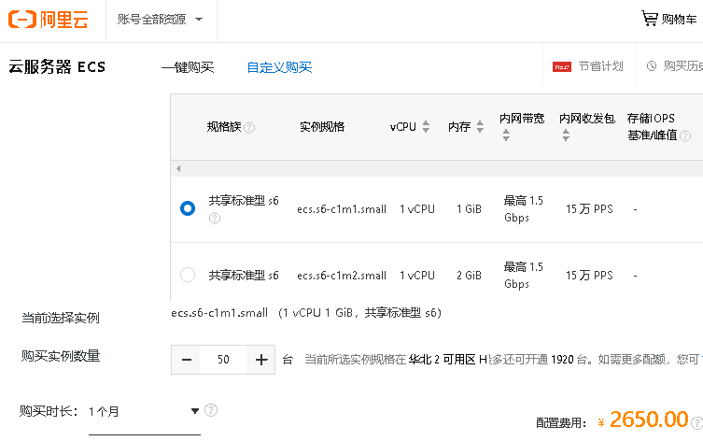

Slide 8
Serverless
Server(服务器)less(没有)→没有服务器？

Slide 9
Serverless
写代码
服务器操作系统配置
WEB服务器配置
OS补丁更新、升级
扩容
……
写代码

Slide 10


Slide 11


Slide 12

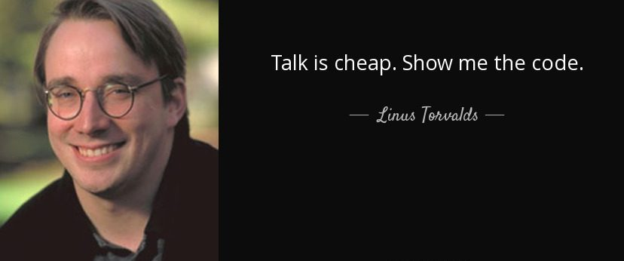

Slide 13
阿里云云开发平台
1、阿里云不仅提供了ECS等传统云计算，也提供了Serverless等，更提供了“云开发平台”
2、开发、测试、部署等整个的开发周期全部都在“阿里云 云开发平台”上进行。
3、aliyun.com→开发者→云开发平台

Slide 14
入门“阿里云-云开发平台”1
目的：开发一个Ajax接口，随机返回一个单词。展示完成的效果，没难度，主要是熟悉一下“阿里云-云开发平台” 。需要读者有一定的Web开发基础，用过SpringBoot更好，这里不讲解SpringBoot基础。
1、新建一个应用，java，不用模板。生成的项目模板是spring boot框架。
2、删除没必要的文件，(也能是bug，删完了都要刷新页面。也碰到过没有【新建文件夹】菜单等bug，刷新页面即可)、只保留MainController、HealthController等主要文件，可以根据需要修改包名，如果修改了Application.java的包名，不要忘了到pom.xml的中修改mainClass的包名，否则运行会报错“Could not find or load main class”。
3、一定要删除pom.xml中的mongodb的dependency，否则会尝试链接mongodb。

Slide 15
入门“阿里云-云开发平台”2
1、声明一个要返回的单词类：Word，包含word、chinese两个属性。
2、编写一个Action方法，返回一个随机的Word。设定RequestMapping的值为"/api/getAnyWord"。
3、先测试一下接口，【终端】中输入mvn spring-boot:run运行（要注意是否运行成功了），然后在左下角中【预览】，然后在上面的搜索框输入一个映射的端口号，右下角提示是否访问中，点击【访问】即可。解释原理。
4、编写一个html页面，访问接口。静态文件：在【resources】下建立static文件夹，然后在这个文件夹下放静态文件即可。
5、这里使用vue、axios，没用过的知道大意即可。参考代码见备注
Notes:
@RequestMapping("/api/getAnyWord")
@ResponseBody
public Word getAnyWord() {
ArrayList<Word> words = new ArrayList<>();
words.add(new Word("hello","你好"));
words.add(new Word("apple","苹果"));
words.add(new Word("yes","是的"));
words.add(new Word("no","不"));
words.add(new Word("you","你"));
Random rand = new Random();
Word word = words.get(rand.nextInt(words.size()));
return word;
}
<html>
<head>
<script src="https://cdn.jsdelivr.net/npm/axios"></script>
<script src="https://cdn.jsdelivr.net/npm/vue"></script>
</head>
<body>
<div id="app">
<input type="button" value="Next" v-on:click="nextWord"/>
<div>{{word.word}}</div>
<div>{{word.chinese}}</div>
</div>
</body>
<script type="text/javascript">
var vue = new Vue({
el:"#app",
data:{word:{}},
methods:{
nextWord:function(){
var that = this;
axios.get('/api/getAnyWord')
.then(function (response) {
that.word = response.data;
})
.catch(function (error) {
console.log(error);
});
},
},
});
</script>
</html>

Slide 16
开发“音频转字幕”应用
做语音识别不是个人或者中小型公司弄得了的，不仅是技术问题。因此一般都调用大厂的接口。
产品→人工智能→智能语音交互→录音文件识别→【立即开通】，【录音文件识别（极速版）】选择【商用】。
进入控制台，【创建项目】，项目类型选【仅语音识别】。在【语音识别】中点击【配置】→【没有音频测试集】，选择【非电话】→【英文】→【确认使用】。把【项目Appkey】拷出来备用，这个是用来在代码中指定用哪个“项目”（识别模型）。
在编程调用之前，需要首先配置RAM，这样只有指定的用户才能调用接口，避免接口被盗用浪费钱。右上角点击【访问控制】，新建一个用户，假如为“voiceAI”，然后设定“编程访问”。要保存下来AccessKey ID、AccessKey Secret，不要泄露，我录完了课，这些我都删除，不要用我的。
选中用户，点击【添加权限】，选中权限“AliyunNLSSpeechServiceAccess”

Slide 17
代码1
页面
<form method="POST" enctype="multipart/form-data" action="/api/Mp3ToSrt">
<input type="file" name="file" accept=".mp3,audio/*"/>
<input type="submit"/>
</form>
处理用户上传：
public String Mp3ToSrt(@RequestParam("file") MultipartFile file)
{
byte[] content = file.getBytes();
}
安全原则(*)：检查用户上传；文件不保存到服务器；

Slide 18
代码2
点击右上角【帮助文档】，查看文档，了解用法。大体流程：首先用accessKey_ID和accessKey_Secret换取一个存在有效期的accesstoken，然后再调用语音识别接口去识别。
【开发前必读】→【获取Token】，直接拷贝文档中的代码，获取token。配置暂时先写死在代码中。
【 录音文件识别极速版】→【接口说明】→【Java示例】。文档里的fastjson的version写错了。
用【托福老93篇】里面的做实验，文件小。输出响应的内容。
遗憾：识别出来的一个录音文件是整个一句话。

Slide 19
优化
使用Gson解析出来英语：JsonObject jsonObj = JsonParser.parseString(recResponse).getAsJsonObject();
如果必须用阿里云识别字幕，只能把一句话用“?!.”等进行分割，然后根据总时长进行估计切割。
把纳秒（1000_000纳秒=1毫秒）转换为时间格式用： LocalTime.ofNanoOfDay(ns);然后toString()
设置响应为弹出保存对话框的方法：返回值设置为HttpEntity<String>，然后HttpHeaders headers = new HttpHeaders();
headers.setContentType(MediaType.APPLICATION_OCTET_STREAM);
response.setHeader("Content-Disposition", "attachment; filename=a.srt");
return new HttpEntity<String>(sbSrt.toString(), headers);
把阿里云的相关配置放到配置系统中，开发环境下可以配置到application-dev.properties

Slide 20
部署
部署前，不要忘了把代码push到git
运行前，要设置环境变量
部署到测试或者生产环境，可以使用日志中的临时域名，备案后也可以用永久的自定义域名。
关于“弹性实例”

Slide 21
代码和课件会公布，请看视频底部的简介或者置顶评论
录完了课把语音项目、RAM用户删除，把应用下线、删除

